Slide 1
РОЛЬ ГОСУДАРСТВА В ЭКОНОМИКЕ

Slide 2
Слабости рыночной экономики
Монополизация рынков
Экономические кризисы
Безработица
Инфляция
Трудности создания общественных благ
Неравенство доходов
Возникновение внешних эффектов
Экономическая нестабильность
Экономические преступления
Банкротства

Slide 3
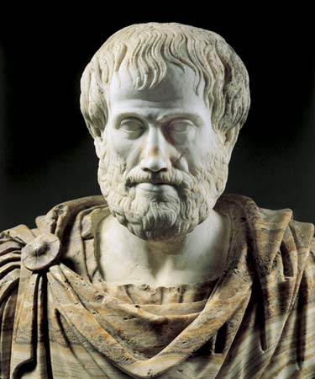
Цель государства – это совместное продвижение
к высокому качеству жизни.
Аристотель

Slide 4
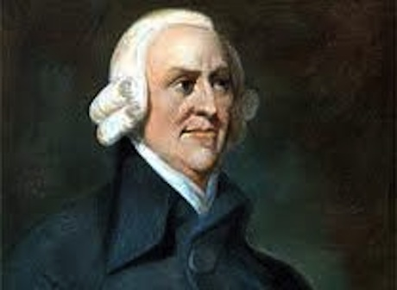
Your Topic Goes Here
На заре экономической науки А.Смит выдвинул идею невмешательства государства в сферу экономики. Действительно, «мать» богатства – природа, «отец» богатства – труд.
А при чем тут государство?

Slide 5
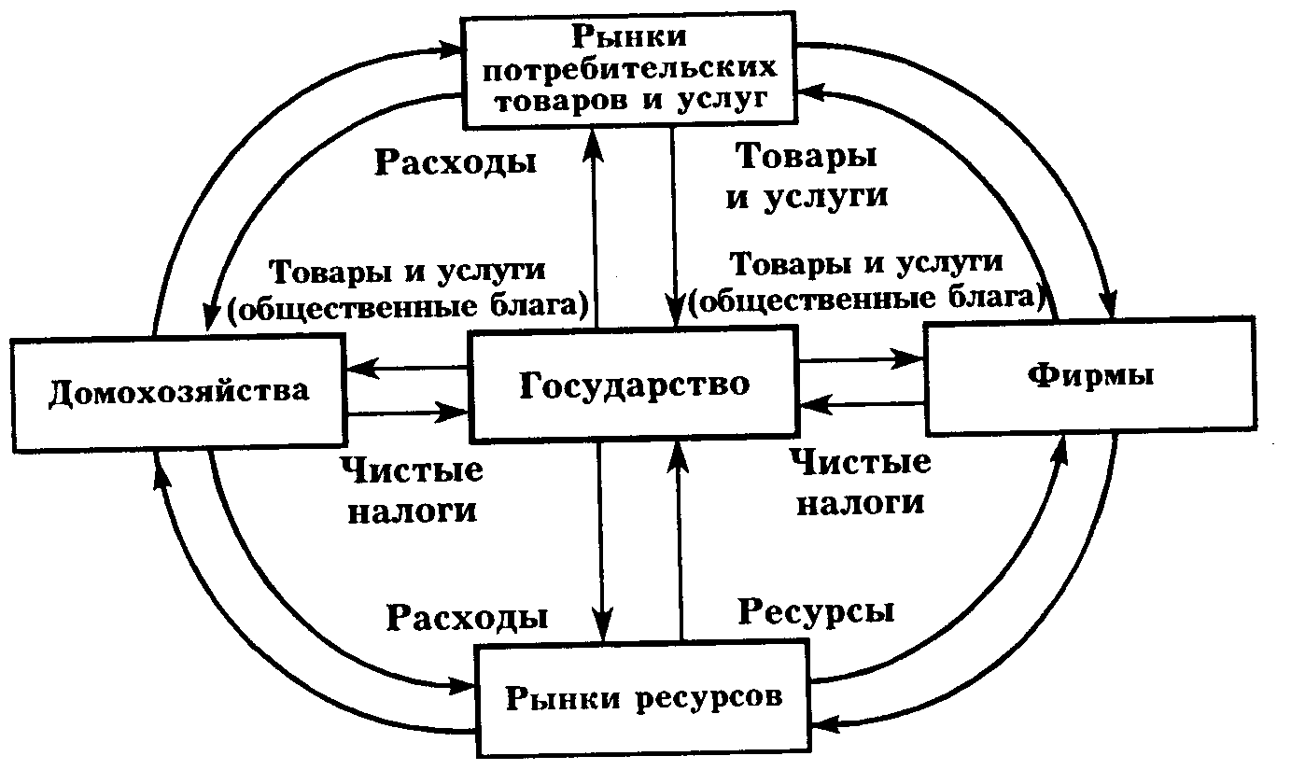
Государство в рыночной экономике

Slide 6
Функции государства
1. Обеспечение правовой базы:
предоставление законного статуса предприятиям
определение прав собственности
гарантирование соблюдения договоров
установление «правил игры» для взаимоотношения фирм между собой
выполнение роли арбитра

Slide 7
Функции государства
2. Корректировка размещения ресурсов:
создание общественных благ
государственный сектор
нейтрализация (устранение) отрицательных внешних эффектов

Slide 8
Функции государства
3. Защита конкуренции:
принятие антимонопольных законов
регулирование цен и стандартов в естественных монополиях с помощью общественных комиссий
применение финансовых санкций

Slide 9
Функции государства
4. Стабилизация экономики:
обеспечение высокой занятости
борьба с инфляцией
стимулирование экономического роста
помощь частному сектору в решении задач

Slide 10
Функции государства
5. Поддержание в стране внутреннего порядка
6. Обеспечение денежной системы страны
7. Единая налоговая политика
8. Применение системы стандартов
9. Обеспечение социальной защиты населения
10.Сохранение и улучшение окружающей среды
11.Реализация национальных интересов

Slide 11
Роль государства в экономике
Государство – экономический субъект, который стремится сохранить тот экономический порядок, политическим выражением которого само и является.

Slide 12
Какая схема в большей степени отражает соотношение государства и экономики?
государство
экономика
государство
государство
государство
экономика
экономика
экономика
государство
государство
экономика

Slide 13
Задание:
1. Изучить и законспектировать лекцию на «4»
2. Вообразите и опишите ситуацию, при которой государство оказалось исключенным из сферы экономики. На «5»

